Slide 1
C H A P T E R
5
Normalisasi
Database
Arif Basofi, S.Kom, OCA.
Notes:
Chapter 8 - Process Modeling

Slide 2

Objectives
Tujuan:
Memahami pentingnya normalisasi.
Memahami aturan normalisasi pertama (1NF).
Memahami aturan normalisasi kedua (2NF).
Memahami aturan normalisasi ketiga (3NF).
Notes:
Chapter 8 - Process Modeling

Slide 3
PENTINGNYA NORMALISASI
Suatu rancangan database disebut buruk jika :
  Data yang sama tersimpan di beberapa tempat (file atau record)
  Ketidakmampuan untuk menghasilkan informasi tertentu
  Terjadi kehilangan informasi
  Terjadi adanya redudansi (pengulangan) atau duplikasi data sehingga memboroskan ruang penyimpanan dan menyulitkan saat proses updating data
  Timbul adanya NULL VALUE.
Notes:
Chapter 8 - Process Modeling
Teaching Tips
Do the poker chip problem as a fun, in-class exercise to illustrate the potential and value of decision tables.

Slide 4
PENTINGNYA NORMALISASI
Kehilangan informasi bisa terjadi bila pada waktu merancang database (melakukan proses dekomposisi yang keliru).
Tujuan normalisasi adalah menyempurnakan struktur table dengan:
  mengeliminasi adanya duplikasi informasi,
  memudahkan pengubahan struktur tabel,
  memperkecil pengaruh perubahan struktur database,
  dll.
Bentuk normalisasi yang sering digunakan adalah 1st NF, 2nd NF, 3rd NF, dan BCNF(3rd).
2NF adalah lebih baik dari 1NF; 3NF adalah lebih baik dari 2NF.
Untuk kepentingan rancangan database bisnis, 3NF adalah bentuk terbaik dalam proses normalisasi (sudah mencukupi).
Normalisasi dengan level paling tinggi tidak selalu diharapkan.
Jadi normalisasi dilakukan, sepanjang dirasa sudah cukup normal (dgn mengikuti pra-syarat normalisasi diatas)
Notes:
Chapter 8 - Process Modeling
Teaching Tips
Do the poker chip problem as a fun, in-class exercise to illustrate the potential and value of decision tables.

Slide 5
FUNCTIONAL DEPENDENCY (FD)
Untuk melakukan normalisasi, harus bisa menentukan terlebih dahulu Functional Dependency (FD) atau Ketergantungan Fungsional, khususnya dalam melakukan dekomposisi rancangan database.
Functional Dependency (FD) dapat disimbolkan dengan:
A → B : artinya B memiliki ketergantungan dengan A
Berarti A secara fungsional menentukan B atau B secara fungsional tergantung pada A.
Dengan kondisi: jika dan hanya jika untuk setiap rows data pada tabel T, maka jk ada 2 rows di tabel T dengan nilai pd A yang sama, maka nilai pd B pasti juga sama.
Jadi, diberikan 2 rows, yaitu: row r1 dan row r2 dalam tabel T, dimana A → B, sehingga jika r1(A) = r2(A), maka r1(B)=r2(B)
Notes:
Chapter 8 - Process Modeling
Teaching Tips
Do the poker chip problem as a fun, in-class exercise to illustrate the potential and value of decision tables.

Slide 6
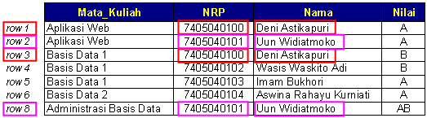
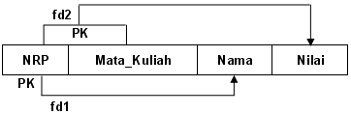
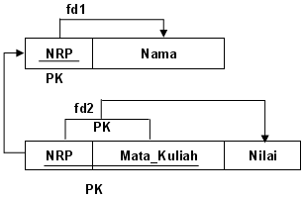
FUNCTIONAL DEPENDENCY (FD)
Contoh:
Functional Dependency:
Fd1: NRP → Nama (nama bergantung pada NRP)
Fd2: Mata_Kuliah, NRP → Nilai (nilai bergantung pd MK & NRP)
Non Functional Dependency:
Mata_Kuliah → NRP
NRP → Nilai
Notes:
Chapter 8 - Process Modeling
Teaching Tips
Do the poker chip problem as a fun, in-class exercise to illustrate the potential and value of decision tables.

Slide 7
NORMALISASI 1NF
1st Normal Form (1NF)
Merubah dari bentuk tabel tidak normal (unnormalized table) menjadi bentuk normal pertama (1NF).
Suatu relation R disebut 1st NF jika dan hanya jika semua attribute value-nya simple/atomic (tidak boleh ada attribute yang composit & multivalue)
Tujuan 1NF adalah:
  Membuang adanya pengulangan (Redudansi) data,
  Menghindari adanya pencatatan Null Value, dan
  Menjaga setiap entry data dr relasi (perpotongan baris-kolom) memiliki maksimal satu nilai tunggal.
Beberapa table dapat mengandung partial depedency
Notes:
Chapter 8 - Process Modeling
Teaching Tips
Do the poker chip problem as a fun, in-class exercise to illustrate the potential and value of decision tables.

Slide 8


NORMALISASI 1NF
Contoh-1:
Apakah bentuk relasi table Department sudah memenuhi normal 1 (1NF)? Jika belum normalisasikan.
Apakah bentuk relasi table Emp_Proj sudah memenuhi normal 1 (1NF)? Jika belum normalisasikan.
Notes:
Chapter 8 - Process Modeling
Teaching Tips
Do the poker chip problem as a fun, in-class exercise to illustrate the potential and value of decision tables.

Slide 9
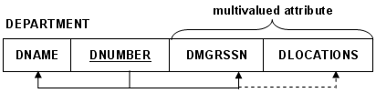
Contoh-1 (1) NORMALISASI 1NF
Sebuah bentuk relasi table Department dengan asumsi tiap department dapat memiliki sejumlah lokasi. (gambar (a) Department)
Bentuk relasi table Department pd gambar tsb bukan merupakan bentuk normal 1NF, karena DLOCATIONS bukan atribut atomic, sehingga pada kasus ini DLOCATIONS tidak benar-benar Functional Dependent (FD) pada Primary Key DNUMBER. DNUMBER → DLOCATIONS
Atribut/kolom DLOCATIONS, dapat mengandung nilai lebih dari satu sehingga termasuk multivalue seperti ilustrasi gambar (a) Department.
DEPARTMENT
DNUMBER | DNAME | DMGRSSN | DLOCATIONS
5 | Research | 333445555 | Bellaire, Sugarland, Houston
4 | Administration | 987654321 | Stafford
1 | Headquarters | 888665555 | Houston
DEPARTMENT
DNUMBER | DNAME | DMGRSSN | DLOCATIONS
5 | Research | 333445555 | Bellaire
5 | Research | 333445555 | Sugarland
5 | Research | 333445555 | Houston
4 | Administration | 987654321 | Stafford
1 | Headquarters | 888665555 | Houston
(a) Department
(b) Department
Notes:
Chapter 8 - Process Modeling
Teaching Tips
Do the poker chip problem as a fun, in-class exercise to illustrate the potential and value of decision tables.

Slide 10
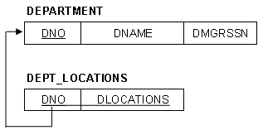
Contoh-1 (1) NORMALISASI 1NF
Terdapat 3 cara untuk mendapatkan bentuk normal 1 (1NF) dari
skema relasi DEPARTMENT, yaitu:
Hapus atribut DLOCATIONS lalu pisahkan sehingga membentuk table baru Dept_Locations, atributnya terdiri atas Primary Key dari table Department dan atribut itu sendiri DLOCATIONS. Kedua atribut tersebut {DNO,DLOCATIONS} digabung membentuk Primary Key.
Notes:
Chapter 8 - Process Modeling
Teaching Tips
Do the poker chip problem as a fun, in-class exercise to illustrate the potential and value of decision tables.

Slide 11
Contoh-1 (1) NORMALISASI 1NF
Sama seperti cara 1, dengan pengembangan atribut key yang masih dalam 1 relasi (PK kombinasi {DNO,DLOCATIONS}), akan tetapi solusi ini kurang menguntungkan karena menyebabkan terjadinya redudancy dengan penulisan DNAME & DMGRSSN berulang-ulang (seperti pada gambar (b)).
Dengan mencari nilai max atribut DLOCATIONS, misal terdapat 3 lokasi dalam 1 department, sehingga strukturnya dirubah menjadi DLOCATION1, DLOCATION2, DLOCATION3, maka dapat menyebabkan terjadinya adalah NULL VALUE pada salah satu atribut/kolom DLOCATION-n.
Dari ketiga teknik diatas, yang lebih memenuhi adalah teknik yang pertama.
Notes:
Chapter 8 - Process Modeling
Teaching Tips
Do the poker chip problem as a fun, in-class exercise to illustrate the potential and value of decision tables.

Slide 12
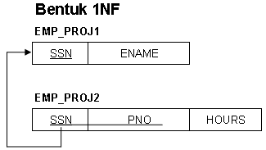
Contoh-1 (2) NORMALISASI 1NF
Notes:
Chapter 8 - Process Modeling
Teaching Tips
Do the poker chip problem as a fun, in-class exercise to illustrate the potential and value of decision tables.

Slide 13

Contoh-2 NORMALISASI 1NF
A. Unnormalized table (tabel tidak normal)
Suatu tabel dikatakan unnormalized jika :
Mempunyai penggandaan field yang sejenis
  Contoh :
Tabel dibawah adalah tabel siswa mengambil mata kuliah (MK)
SISWA
Tabel siswa diatas mempunyai 3 field yang sejenis, yaitu MK1, MK2 dan MK3. Sehingga tabel diatas adalah termasuk unnormalized.
Jika kita isikan nilai datanya, maka akan terjadi kemungkinan null value, atau data mata kuliah yang diambil bisa lebih dari satu atau multivalue.
Notes:
Chapter 8 - Process Modeling
Teaching Tips
Do the poker chip problem as a fun, in-class exercise to illustrate the potential and value of decision tables.

Slide 14

Contoh-2 NORMALISASI 1NF
Elemen datanya memungkinkan untuk null value (tidak berisi)
Contoh :
Tabel yang mencatat No. SIM yang dimiliki siswa
SISWA_SIM
Tampak dalam tabel diatas bahwa elemen data dari no SIM si-Amin dan si-Bayu adalah null atau tidak berisi nilai. Sehingga tabel di atas adalah termasuk unnormalized.
Notes:
Chapter 8 - Process Modeling
Teaching Tips
Do the poker chip problem as a fun, in-class exercise to illustrate the potential and value of decision tables.

Slide 15
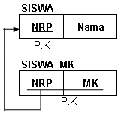
Contoh-2 NORMALISASI 1NF
B. NORMAL I (1NF)
Suatu tabel dikatakan berada pada bentuk normal I jika ia tidak berada pada bentuk unnormalized table. Unnormalized table SISWA disebabkan karena adanya multivalue column yaitu MK, sehingga dilakukan proses normalisasi I (1NF).
Contoh :
Kalau tabel pada contoh (a) diatas kita normalisasi 1, dengan melakukan decompose menjadi 2 table yaitu :
Notes:
Chapter 8 - Process Modeling
Teaching Tips
Do the poker chip problem as a fun, in-class exercise to illustrate the potential and value of decision tables.

Slide 16


Contoh-2 NORMALISASI 1NF
Kalau pada contoh (b) diatas kita normalisasi I, maka hasilnya akan didapatkan seperti ini :
SISWA
SIM
P.K
P.K
Notes:
Chapter 8 - Process Modeling
Teaching Tips
Do the poker chip problem as a fun, in-class exercise to illustrate the potential and value of decision tables.

Slide 17


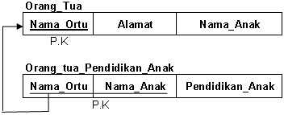
Contoh-3 NORMALISASI 1NF
Contoh 1NF:
Suatu format tabel yang dikenal sehari-hari :
Bentuk UnNormalize : (redudancy pada alamat)
Bentuk Normal 1NF & 2NF :
Notes:
Chapter 8 - Process Modeling
Teaching Tips
Do the poker chip problem as a fun, in-class exercise to illustrate the potential and value of decision tables.

Slide 18
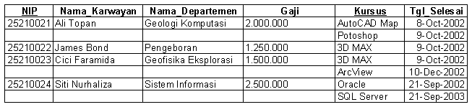
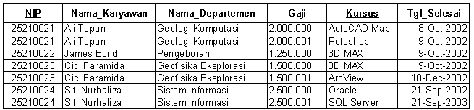
Contoh-3 NORMALISASI 1NF
Contoh Lain 1NF:
Suatu format tabel yang dikenal sehari-hari :
Bentuk UnNormalize (redudancy):
Notes:
Chapter 8 - Process Modeling
Teaching Tips
Do the poker chip problem as a fun, in-class exercise to illustrate the potential and value of decision tables.

